Slide 1
ПРОИЗВОДСТВЕННАЯ САНИТАРИЯ

Slide 2
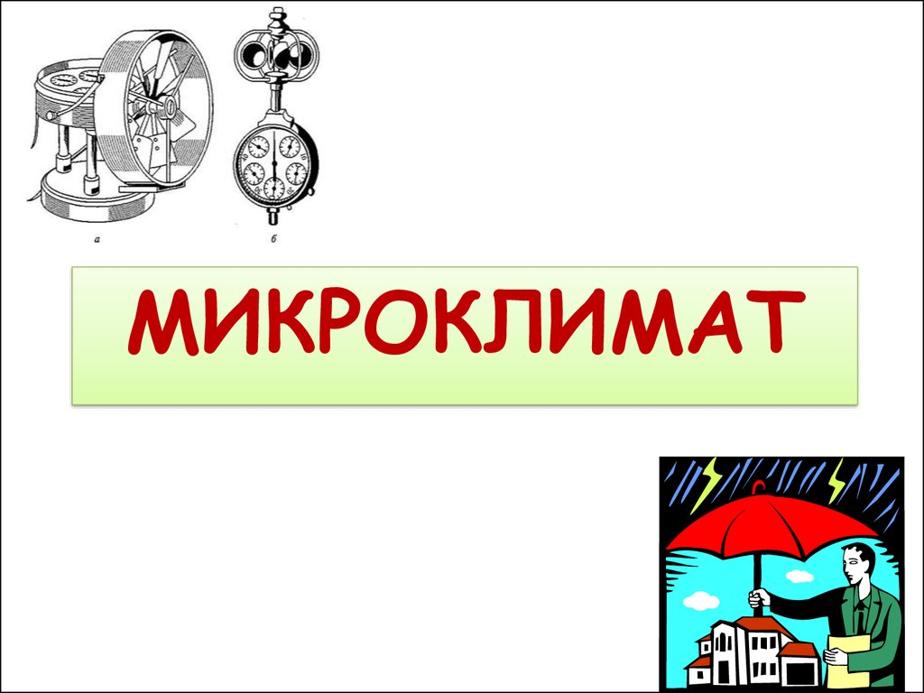

Slide 3
МИКРОКЛИМАТ - комплекс значений физических характеристик метеорологических факторов в ограниченном пространстве, определяемый температурой, влажностью и скоростью движения воздуха.

Slide 4
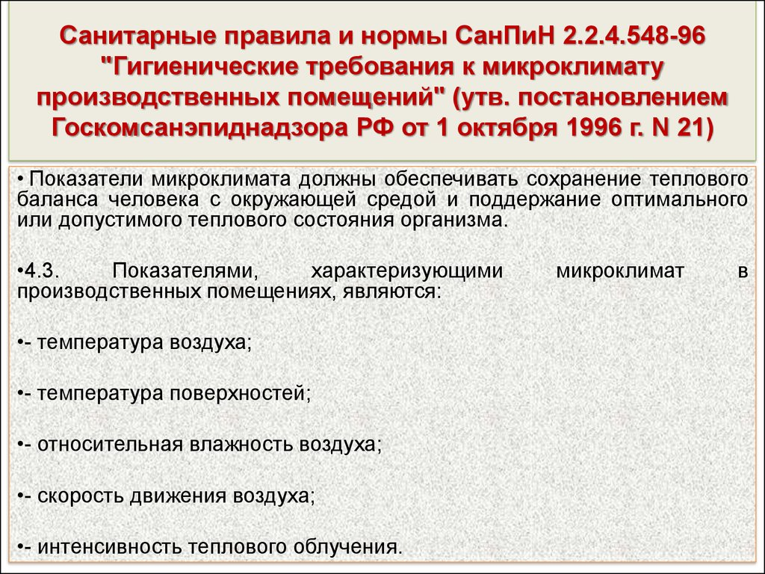

Slide 5
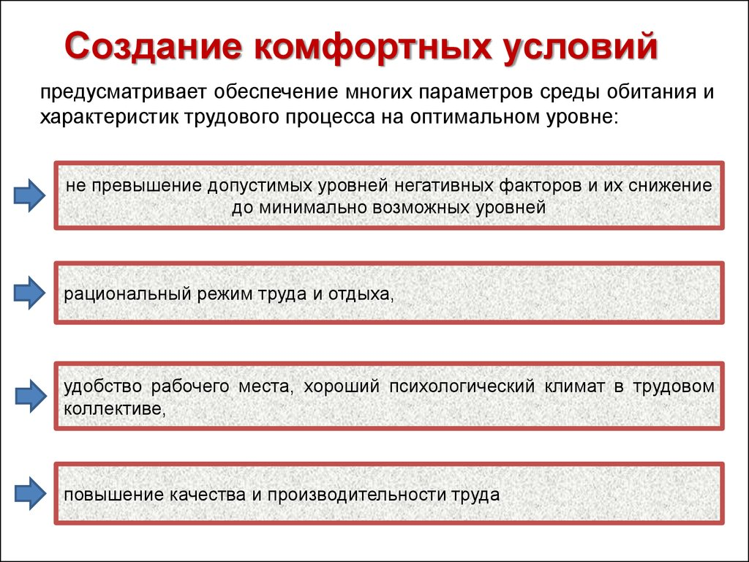

Slide 6
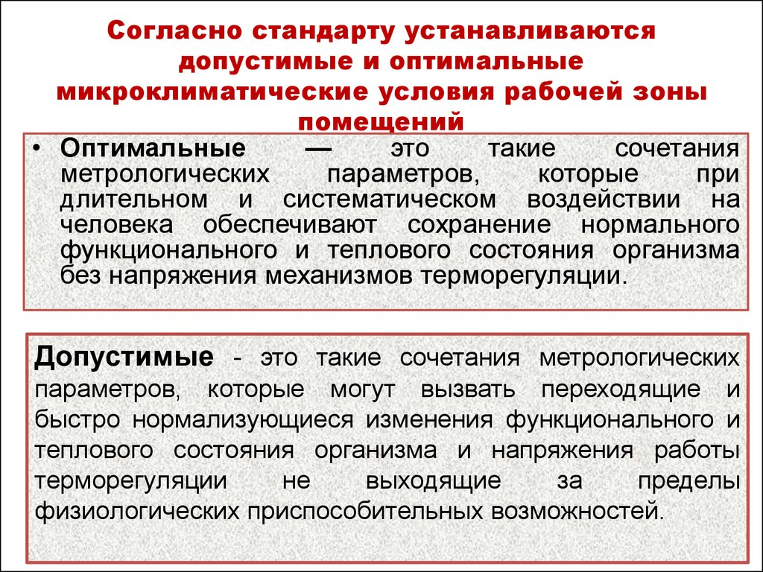

Slide 7
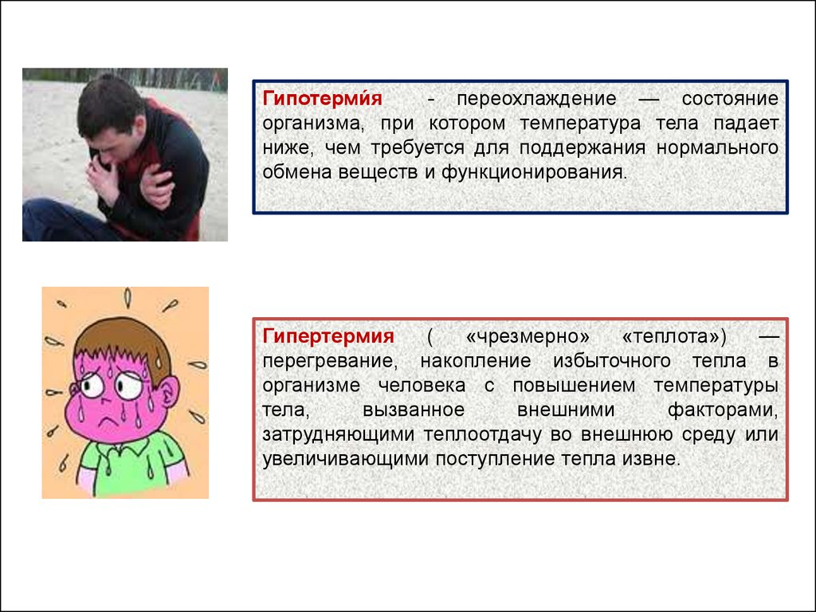

Slide 8
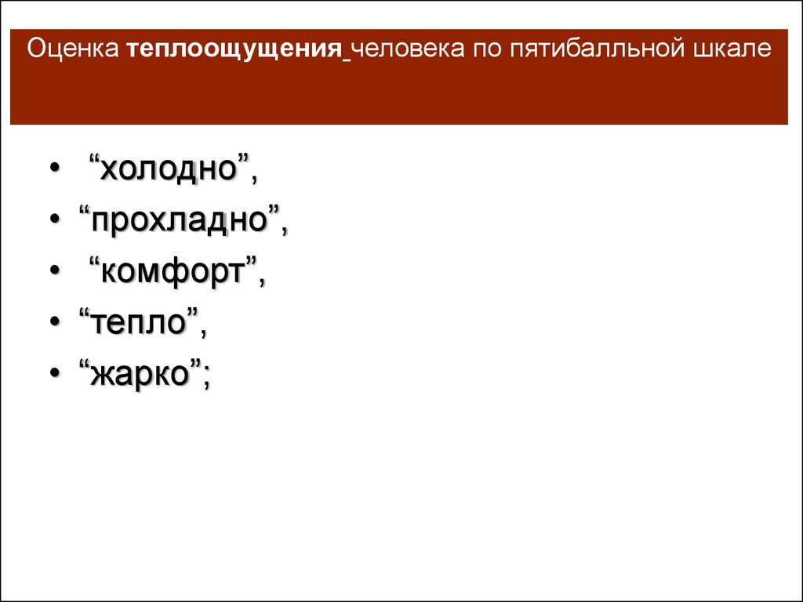

Slide 9
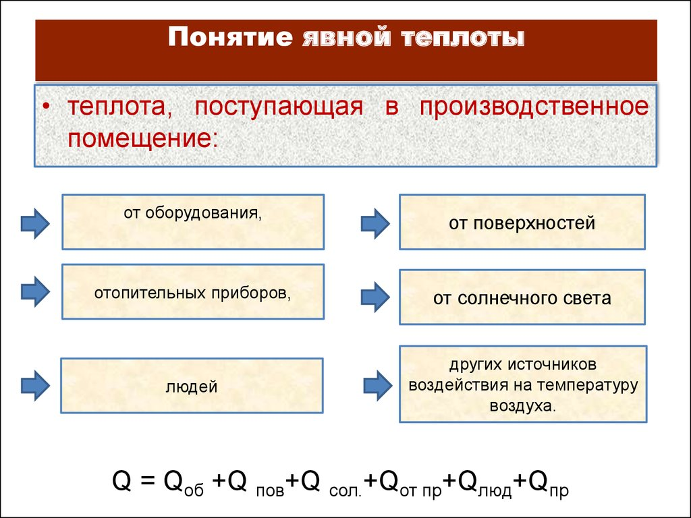

Slide 10
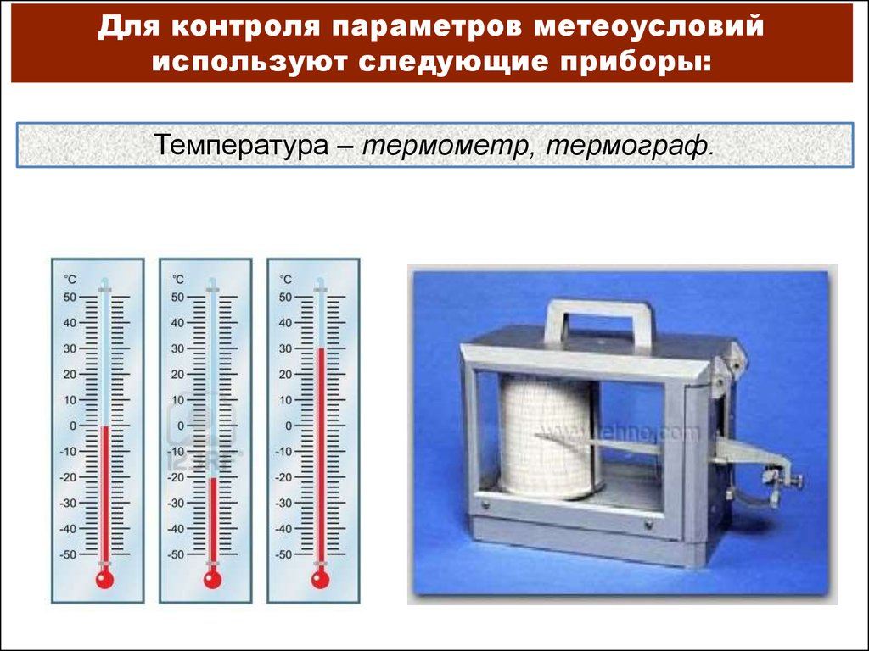

Slide 11
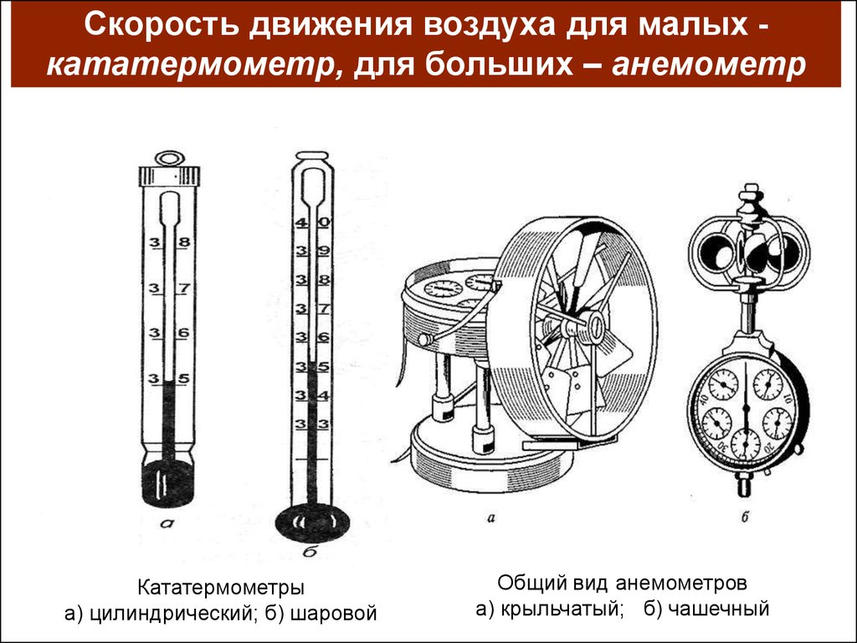

Slide 12
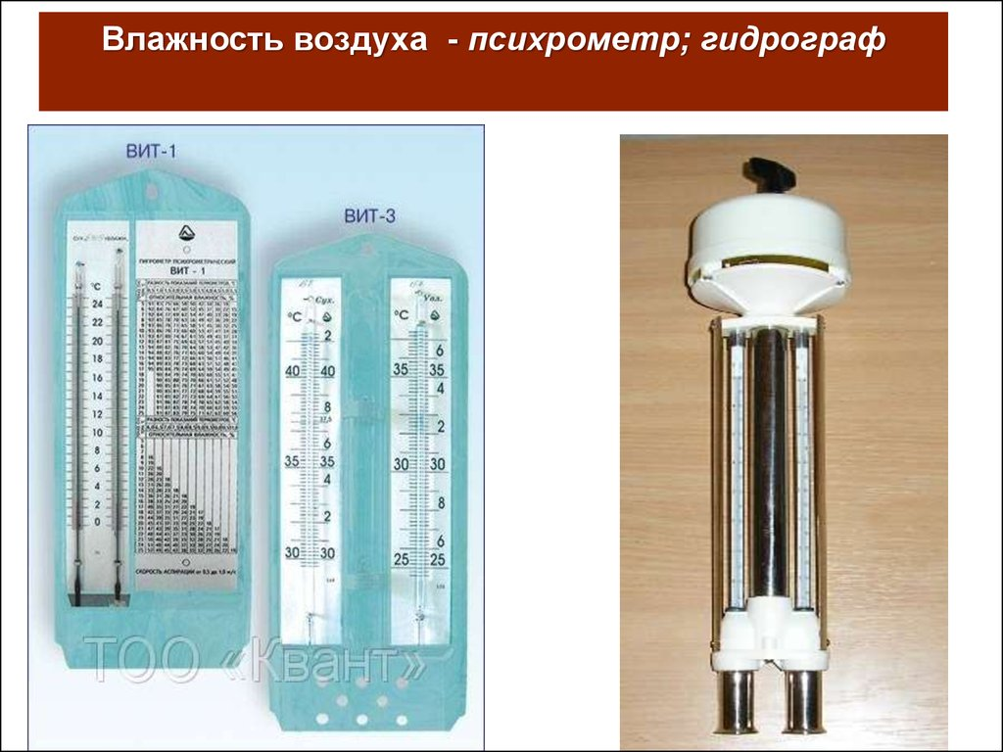

Slide 13
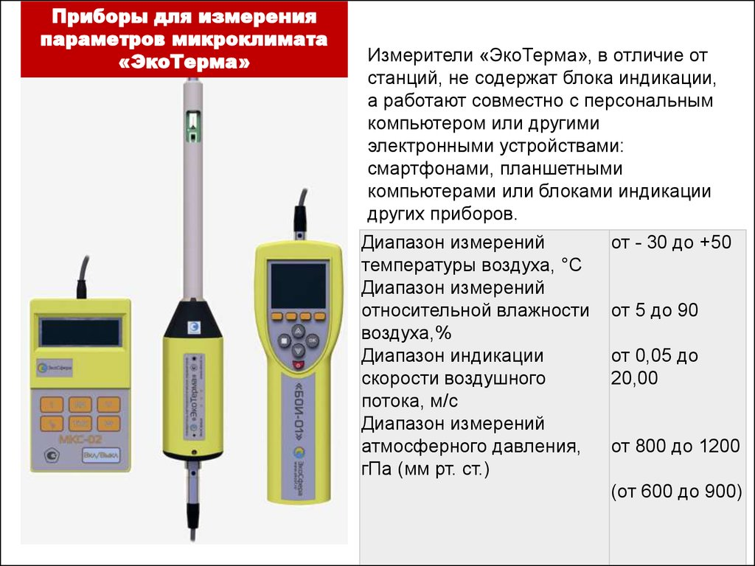

Slide 14
Таблица 1 - Предельно допустимое время пребывания в условиях неблагоприятного микроклимата при выполнении
физической работы.
Температура, ⁰С | Влажность воздуха, % | Время пребывания, (минут)
 |  | Безопасно | Допустимо | Предельно допустимо
20 40 50 60 70 | 15-20 70-75 15-20 70-75 15-20 70-75 15-20 70-75 | 240 120 30 15 20 10 10 5 | - 180 60 30 40 15 20 10 | - 240 90 60 60 30 35 20

Slide 15
2. Освещение.
Параметры освещенности. Нормирование освещенности

Slide 16
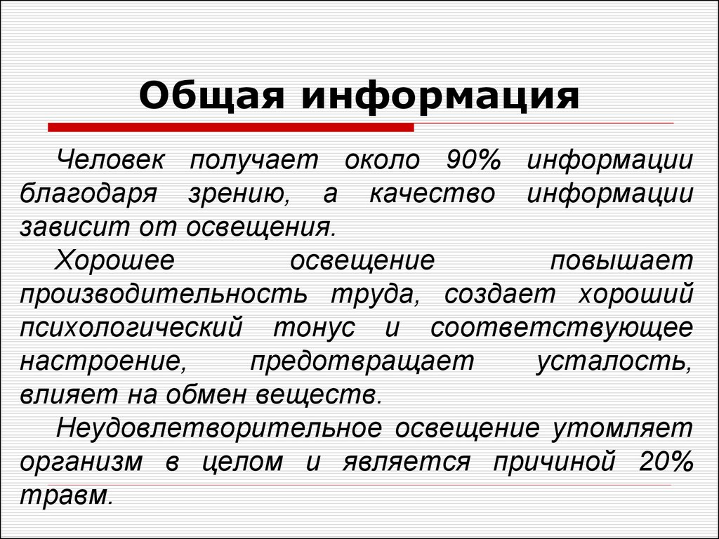

Slide 17
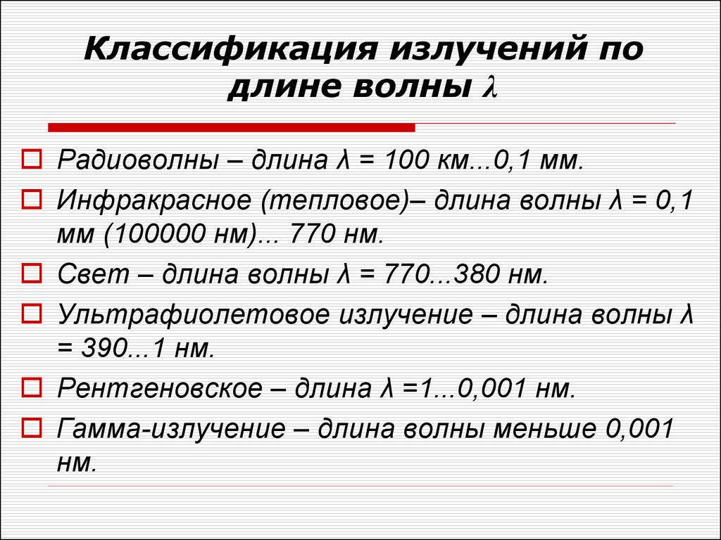

Slide 18
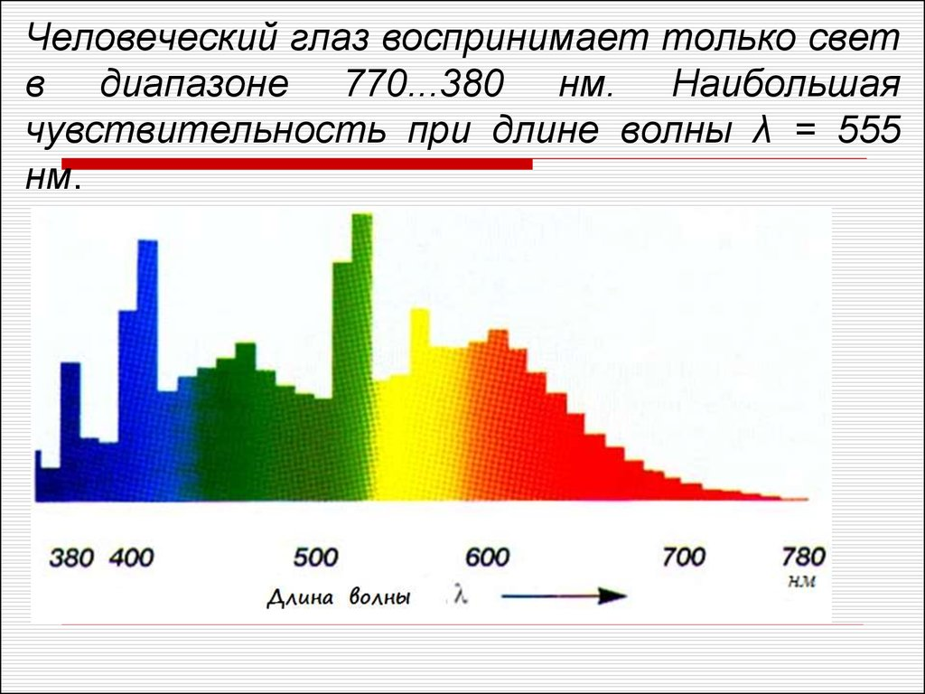

Slide 19
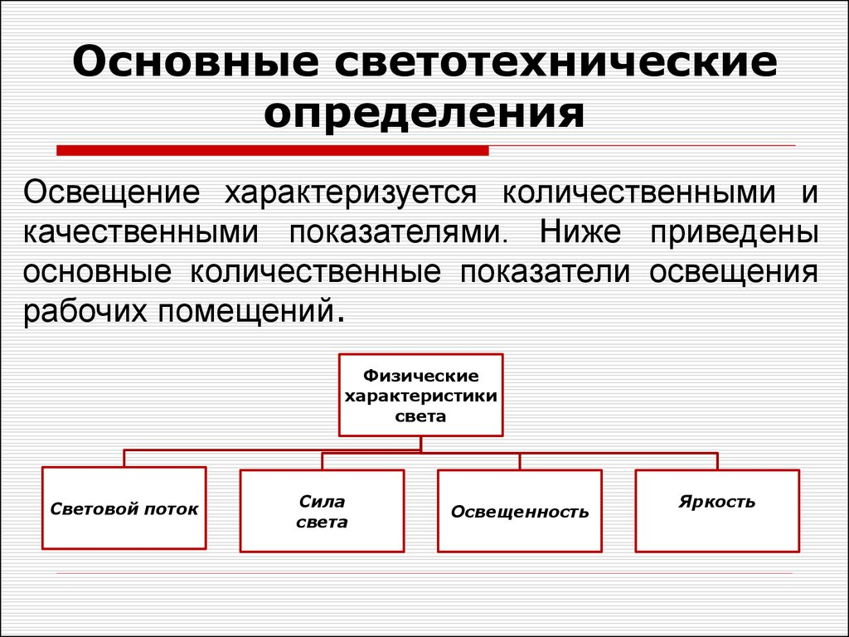

Slide 20
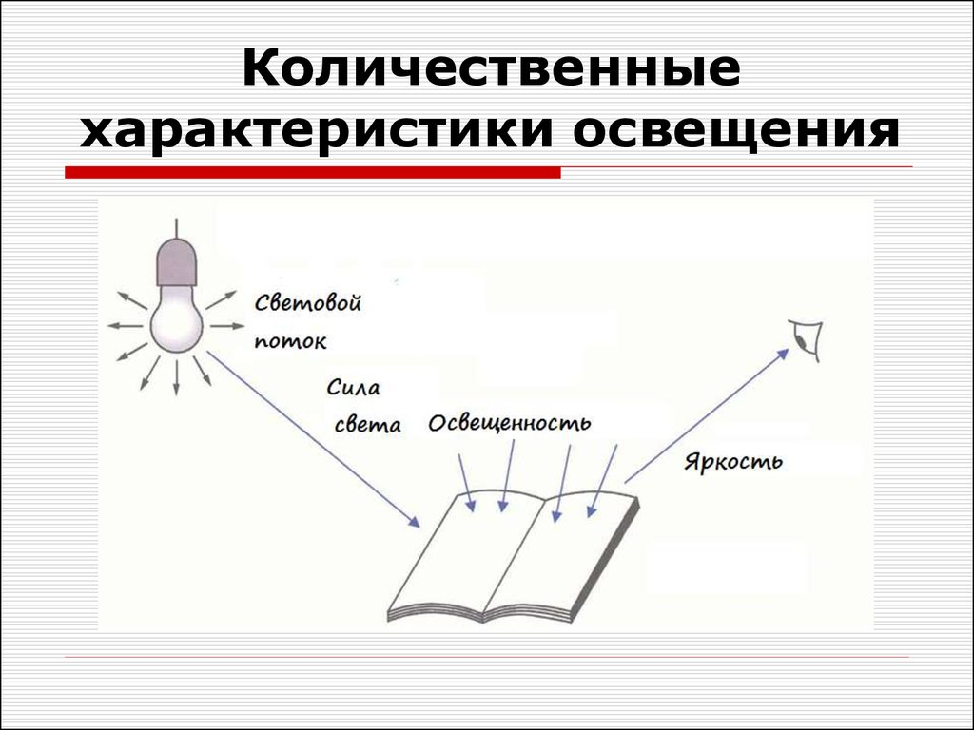

Slide 21
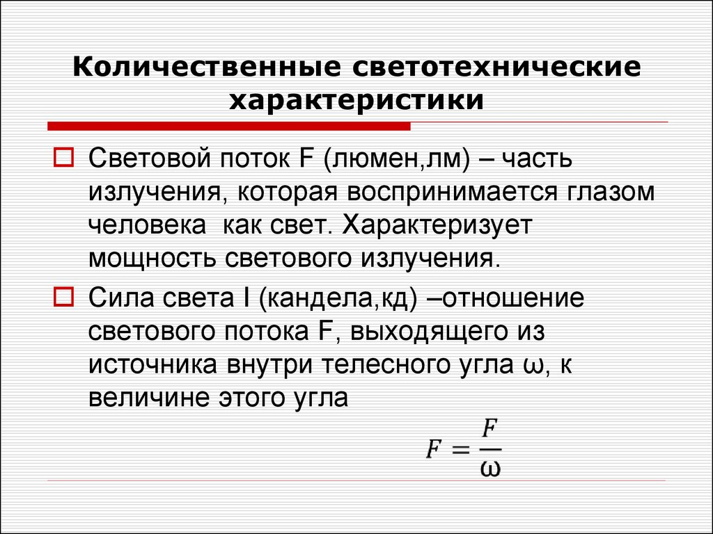

Slide 22
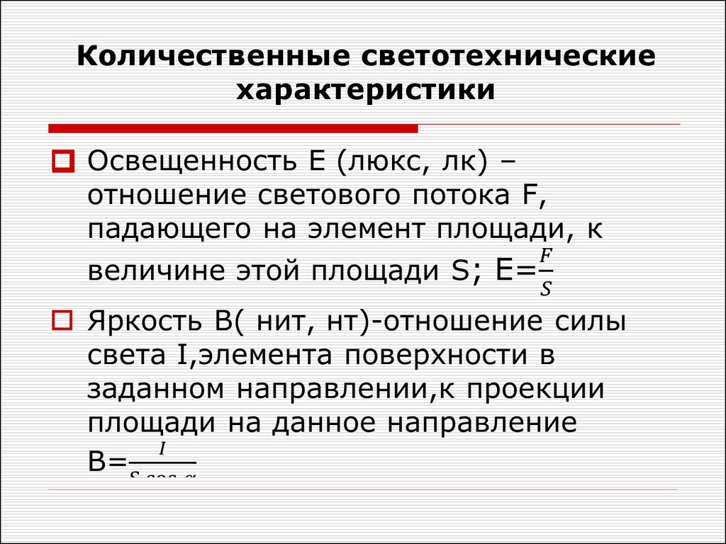

Slide 23
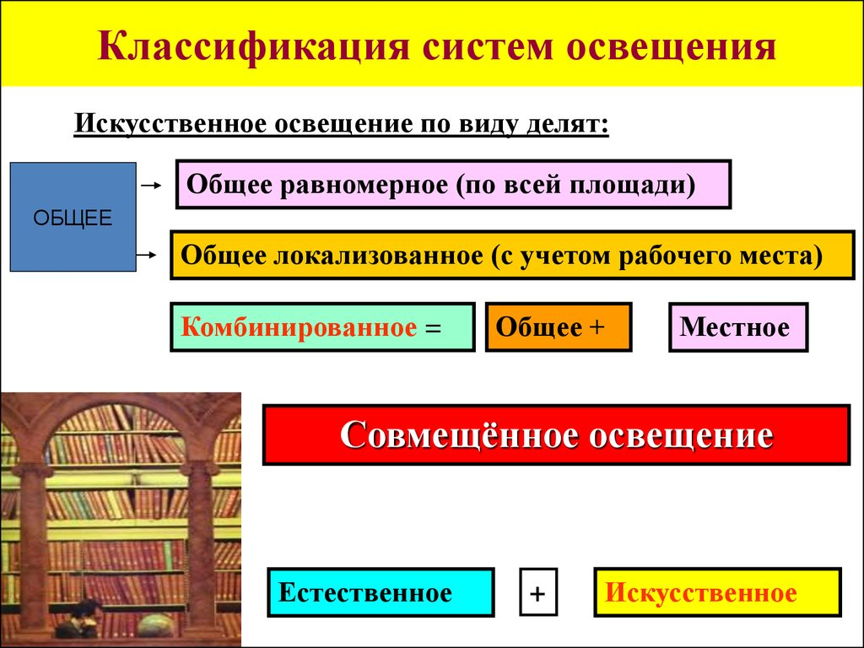

Slide 24
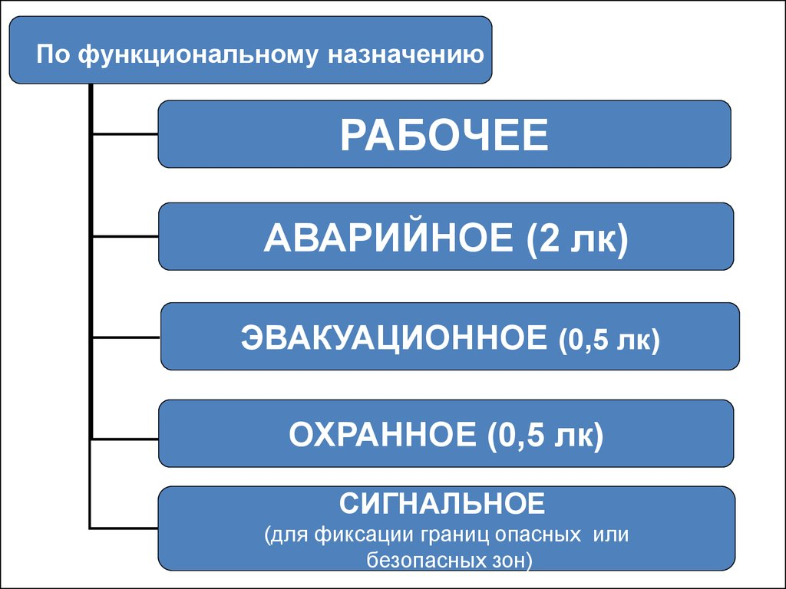

Slide 25
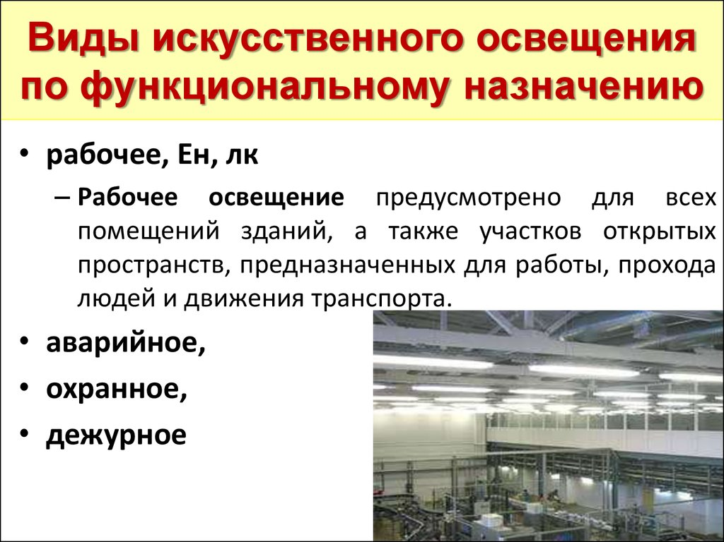

Slide 26
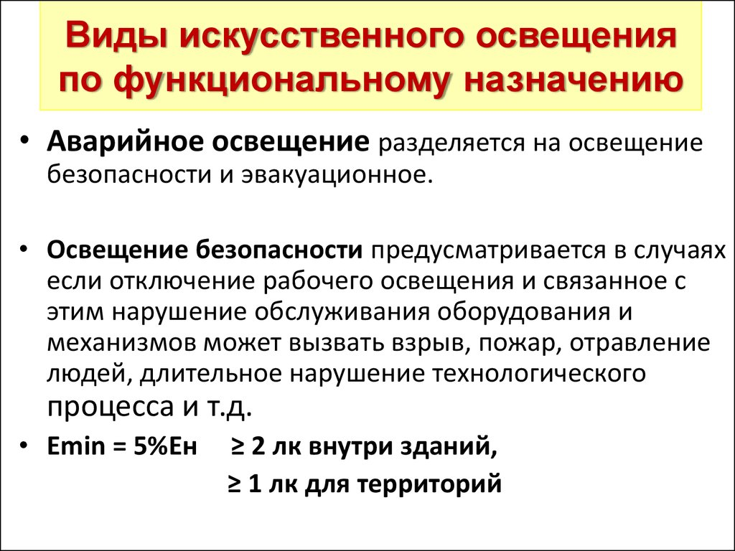

Slide 27
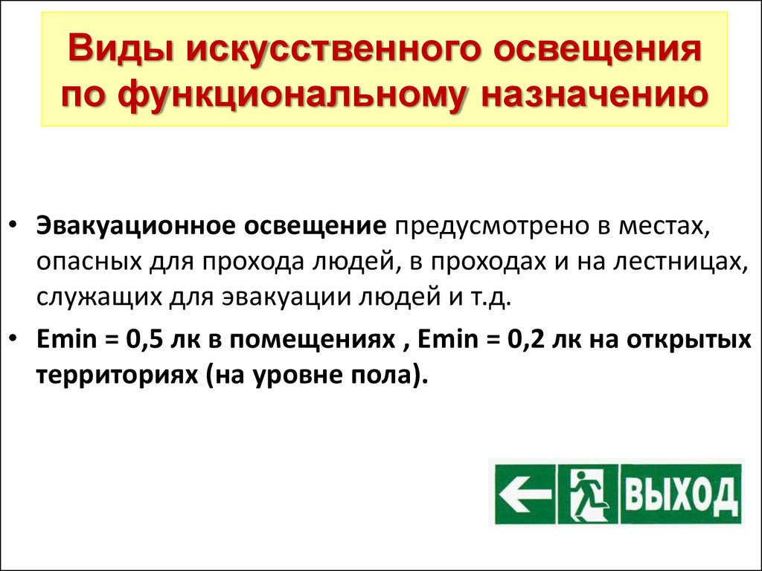

Slide 28
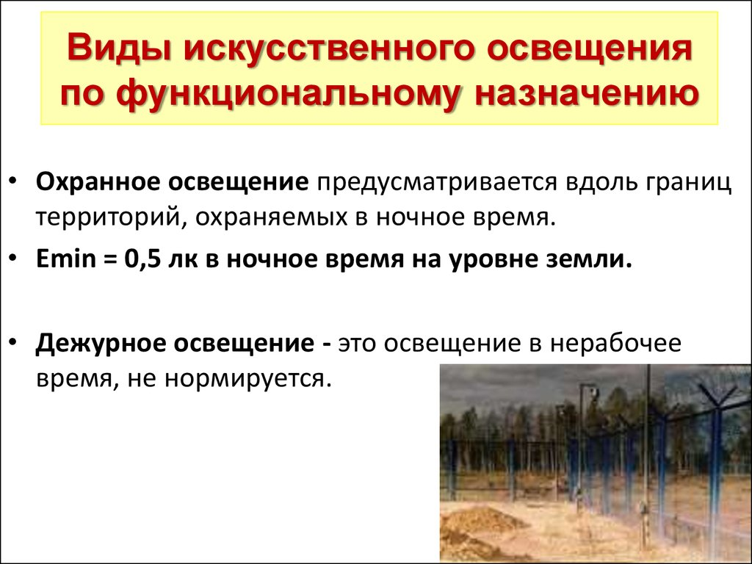

Slide 29
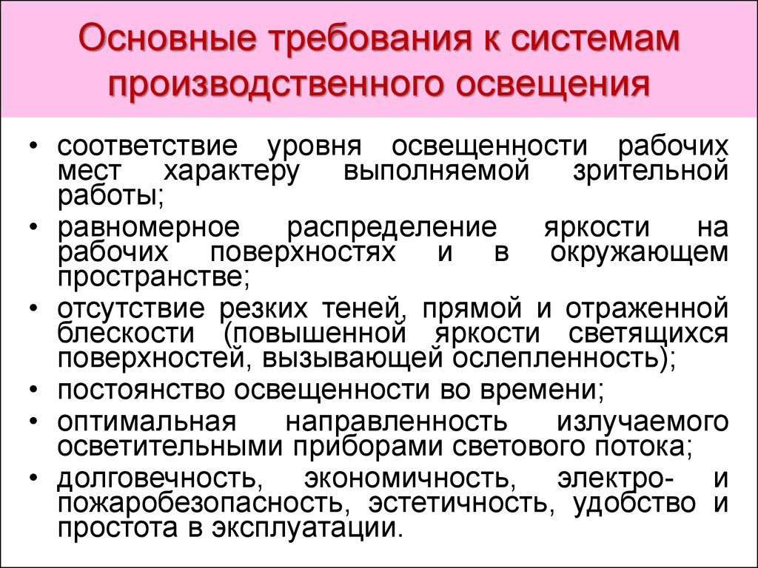

Slide 30
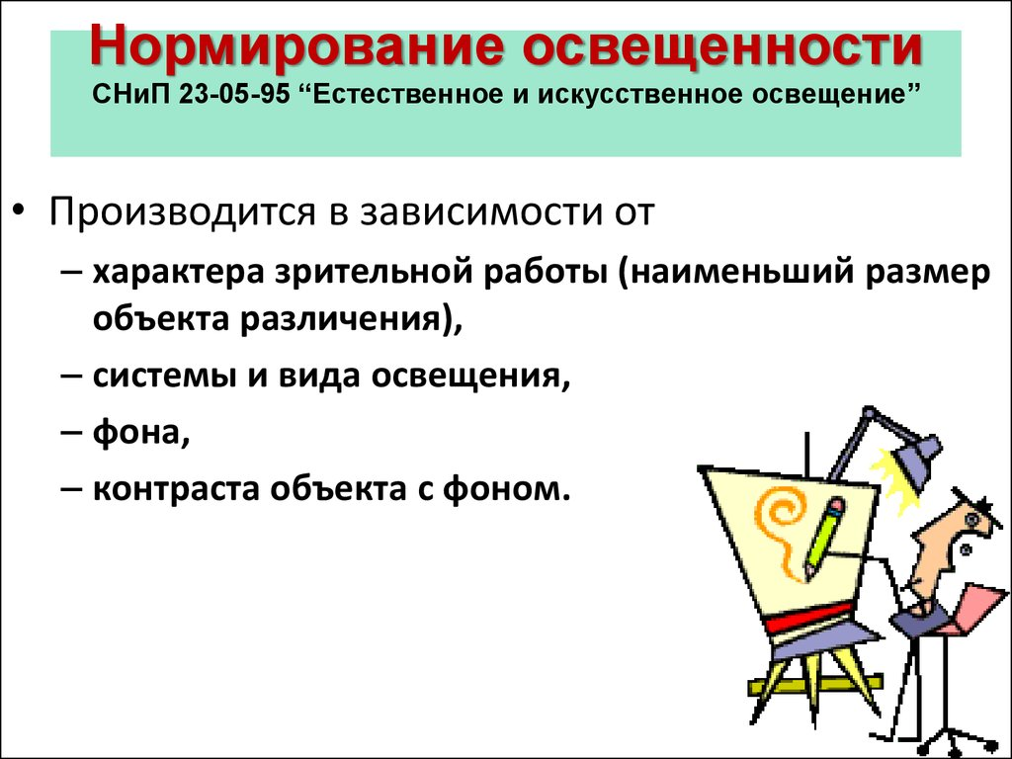

Slide 31
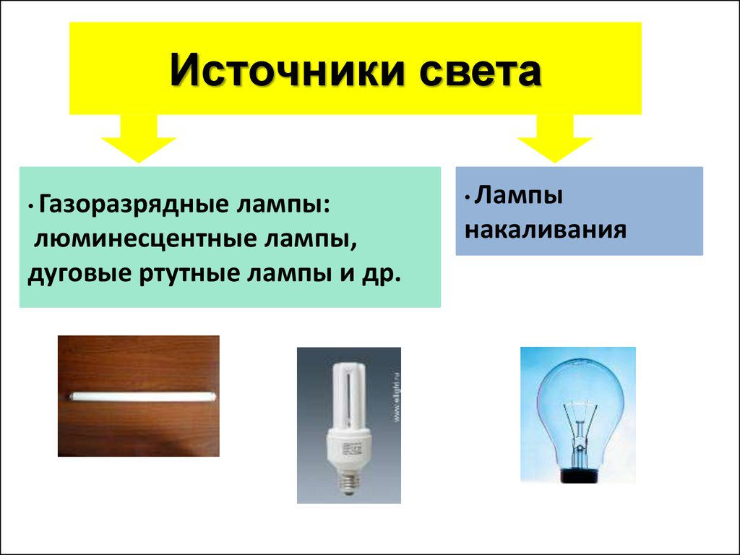

Slide 32
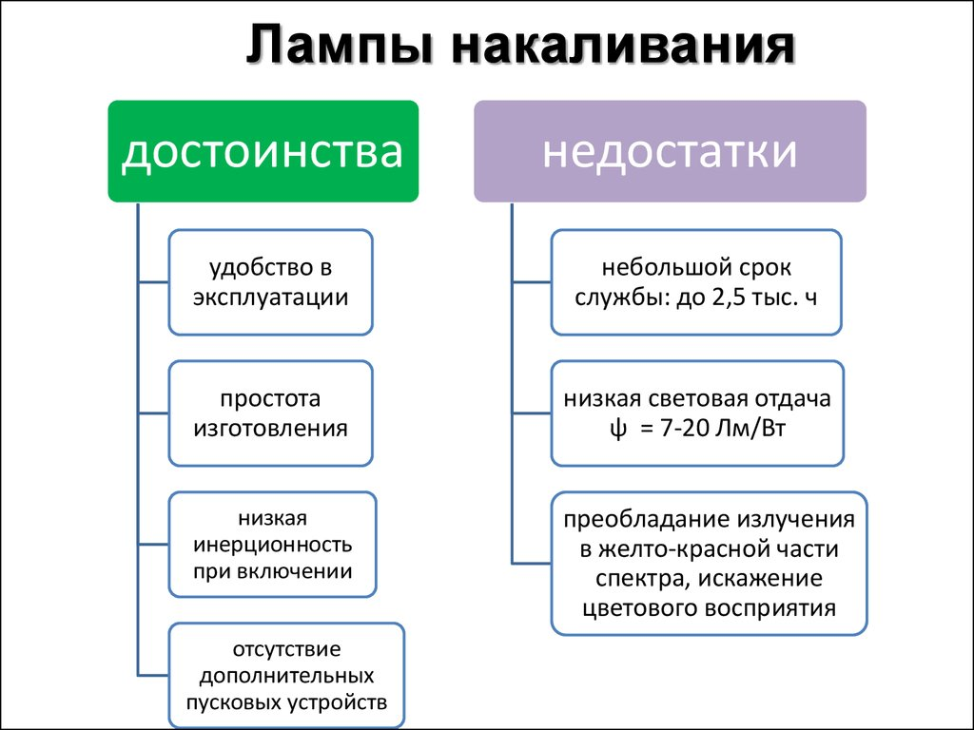

Slide 33
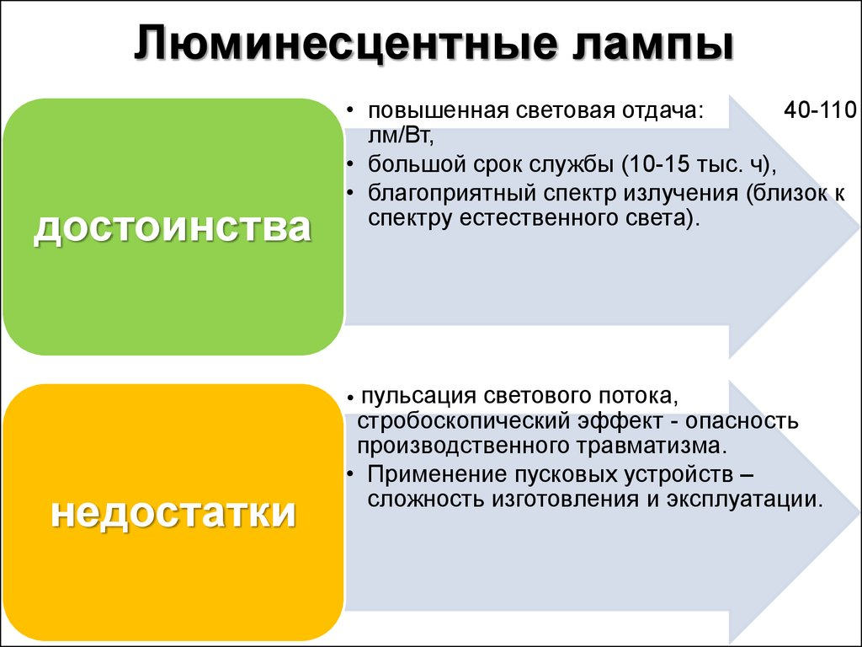

Slide 34
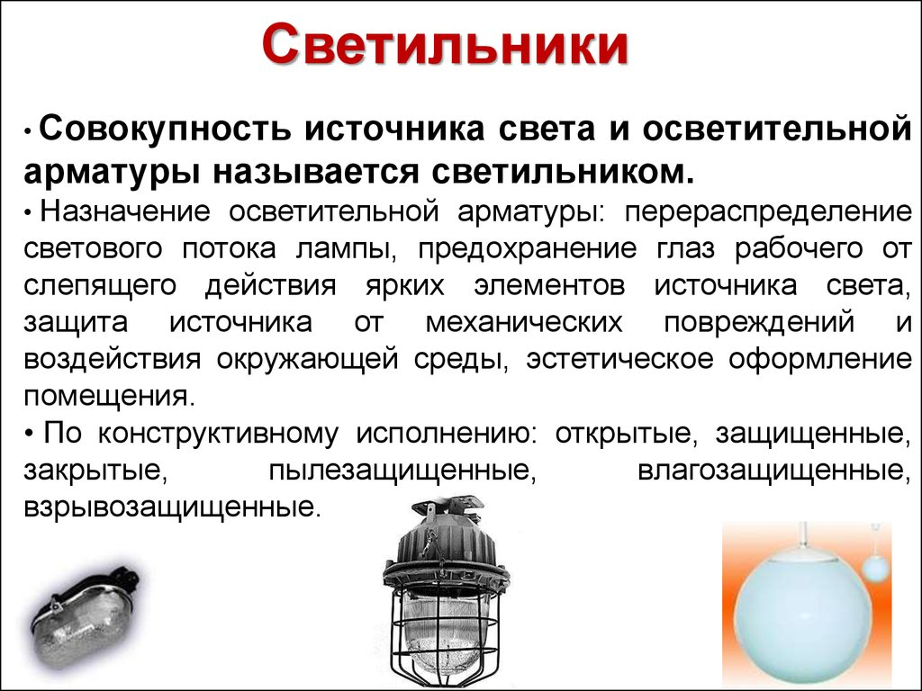

Slide 35
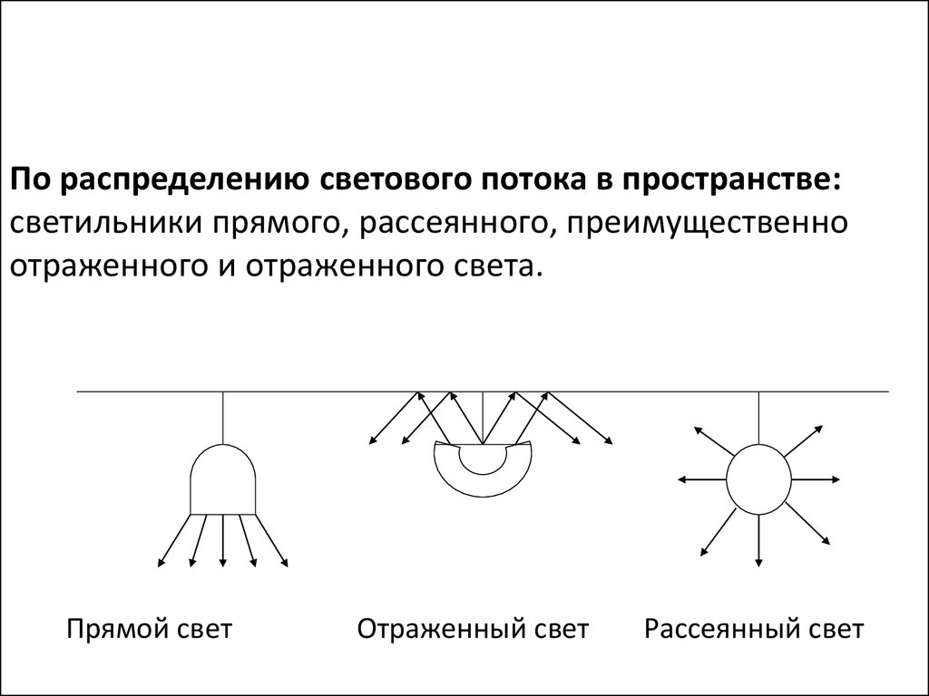

Slide 36
О характере воздействия отдельных цветов спектра на человека
Оранжевый - цвет воспринимается как раскаленный, горячий. Он согревает, бод­рит, стимулирует к активной деятельности.
Красный - так же, как и оранжевый напоминает цвет раскаленного металла, возбуждающий, горячий, энергичный. Приобретая другие оттенки, красный цвет начинает обладать новыми свойствами.
Коричневый - теплый, создает мягкое, спокойное настроение, выражает кре­пость и устойчивость, но способен располагать и к мрачномy настроению.

Slide 37
Коричневый цвет с серым оттенком придавливает психику, настораживает, вызывает тревогу, ожидание неприятностей.
Желтый - теплый, веселый цвет, располагающий к шутке и хорошему настроению. В зависимости от частоты и насыщенности этот цвет по своему воздействию чрезвычайно изменчив и приобретает различные свойства.
Зеленый - символ весны, юности, надежды, покоя и свежести. Этот цвет успокаивающе действует на нервную систему. В сочетании с желтым приобретает мягкие тона и благотворно действует на настроение.

